Slide 1
Алгоритм Дейкстры

Slide 2
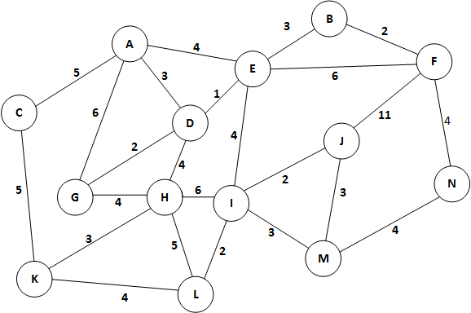
Notes:
Во-первых, нам нужен граф.

Slide 3
Start – K
Goal – E
Notes:
Во-вторых, нам нужны вершины, соответствующие стартовому и целевому положению агента. Хотя алгоритм Дейкстры может найти кратчайший путь до всех вершин в графе, нас в данном случае интересует конкретное целевое положение.

Slide 4
Start – K
Goal – E
Notes:
Отметим их на графе для наглядности.

Slide 5
Start – K
Goal – E
OPEN = {K}
g=0
Notes:
Что же видит алгоритм Дейкстры на нулевом шаге алгоритма? Почти что ничего. Лишь стартовую вершину, которая является его единственным кандидатом для раскрытия. Извлекаем её из списка OPEN – списка кандидатов на рассмотрение.

Slide 6
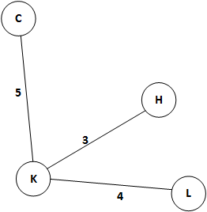
Start – K
Goal – E
OPEN = {}
g=0
Notes:
В процессе раскрытия он спрашивает у карты какие есть соседи у раскрываемой вершины. Карта возвращает всех соседей и стоимости перехода в них.

Slide 7
Start – K
Goal – E
OPEN = {C}
g(C) = g(K) + cost(K, C) = 0 + 5 = 5
g=5
g=0
Notes:
Алгоритм последовательно рассматривает всех соседей. Пусть сперва будет вершина С. Для расчета стоимости пути (g-значения) мы складываем стоимость пути раскрываемой вершины и вес ребра (стоимость перехода). Если алгоритм рассматривает эту вершину впервые, то он просто присваивает ей новое значение. Альтернативная логика – считать, что у непосещенный вершин известная на данный момент стоимость пути равна бесконечности, а так любая найденная стоимость будет меньше нее, то мы гарантировано обновим значение. После того, как мы посчитали g-значение для соседа C через вершину K, мы добавляем его в список кандидатов для рассмотрения (список OPEN).

Slide 8
Start – K
Goal – E
OPEN = {H, C}
g=5
g=3
g=0
Notes:
Проделываем аналогичные операции с другими соседями. Стоимость пути для H через K равна 3.

Slide 9
Start – K
Goal – E
OPEN = {H, L, C}
g=5
g=3
g=0
g=4
Notes:
Для L – 4.

Slide 10
Start – K
Goal – E
OPEN = {H, L, C}
CLOSED = {K}
g=5
g=3
g=0
g=4
Notes:
Все соседние вершины рассмотрены, просчитаны и добавлены в список OPEN. Чтобы пометить, что вершина K уже раскрыта, добавляем её в список CLOSED

Slide 11
Start – K
Goal – E
OPEN = {H, L, C}
CLOSED = {K}
g=5
g=3
g=0
g=4
Notes:
Нужно выбрать следующую вершину для раскрытия. Как? Берем ту, что с минимальным g-значением, т.е. H. Заметьте, не потому что вес ребра 3, а потому что стоимость пути равна трем!

Slide 12
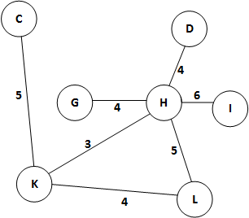
Start – K
Goal – E
OPEN = {L, C}
CLOSED = {K}
g=5
g=3
g=0
g=4
Notes:
Удаляем вершину H из списка OPEN. Просим у карты её соседей.

Slide 13
Start – K
Goal – E
OPEN = {L, C, D}
CLOSED = {K}
g=5
g=7
g=3
g=0
g=4

Slide 14
Start – K
Goal – E
OPEN = {L, C, D, G}
CLOSED = {K}
g=5
g=7
g=7
g=3
g=0
g=4

Slide 15
Start – K
Goal – E
OPEN = {L, C, D, G, I}
CLOSED = {K}
g=5
g=7
g=7
g=3
g=9
g=0
g=4
Notes:
Аналогичным образом рассчитываем g-значения для вершин, которых мы раньше не встречали, помещаем их в список OPEN.

Slide 16
Start – K
Goal – E
OPEN = {L, C, D, G, I}
CLOSED = {K}
g=5
g=7
g=7
g=3
g=9
g=0
g=4
Notes:
Но у нас есть вершина L, которая уже была посещена и находится в списке OPEN с g-значением равным 4.

Slide 17
Start – K
Goal – E
OPEN = {L, C, D, G, I}
CLOSED = {K}
g=5
g=7
g=7
g=3
g=9
g=0
g(H) + cost(H,L) = 3+5 = 8
8 > 4 НЕ ОБНОВЛЯЕМ
g=4
Notes:
Попробуем его уменьшить.
g(h) равно 3, вес ребра 5, в сумме получили 8. Очевидно 8 больше 4, поэтому мы не обновляем g-значение для вершины L.

Slide 18
Start – K
Goal – E
OPEN = {L, C, D, G, I}
CLOSED = {K}
g=5
g=7
g=7
g=3
g=9
g=0
g=4
Notes:
У нас также есть еще один сосед – вершина K. Но рассматривать её не имеет смысла.

Slide 19
Start – K
Goal – E
OPEN = {L, C, D, G, I}
CLOSED = {K}
g=5
g=7
g=7
g=3
g=9
g=0
1)
2)
g=4
g(H) + cost(H,K) = 3+3 = 6
6 > 0 НЕ ОБНОВЛЯЕМ
Вершина K уже была раскрыта (находится в списке CLOSED)
Notes:
Первая причина заключается в том, даже если мы попытаемся рассчитать новое g-значение, мы не сможем его улучшить.
Вторая – эта вершина уже была раскрыта.

Slide 20
Start – K
Goal – E
OPEN = {L, C, D, G, I}
CLOSED = {K, H}
g=5
g=7
g=7
g=3
g=9
g=0
g=4
Notes:
Все соседи вершины H рассмотрены, помещаем её в список CLOSED.

Slide 21
Start – K
Goal – E
OPEN = {L, C, D, G, I}
CLOSED = {K, H}
g=5
g=7
g=7
g=3
g=9
g=0
g=4
Notes:
Нужно решить куда двигаться дальше. Нуу… мы находились в вершине H, у неё есть соседи D и G с минимальным весом перехода, так что без разницы какую из них выбрать, пусть будет D. Да… точно! Давайте раскроем вершину D…

Slide 22
Start – K
Goal – E
OPEN = {L, C, D, G, I}
CLOSED = {K, H}
НЕТ!!!
NO!!!
NEIN!!!
NON!!!
g=5
g=7
g=7
g=3
g=9
g=0
g=4
Notes:
НЕТ! ЕЩЕ РАЗ НЕТ! МЫ НЕ РАСКРЫВАЕМ ВЕРШИНУ D! И МЫ НЕ НАХОДИМСЯ В ВЕРШИНЕ H! МЫ ЕЩЕ НИКУДА НЕ ПОШЛИ! МЫ ПЛАНИРУЕМ ПУТЬ!

Slide 23
Start – K
Goal – E
OPEN = {L, C, D, G, I}
CLOSED = {K, H}
g=5
g=7
g=7
g=3
g=9
g=0
g=4
Notes:
Так какую же вершину нам следует выбрать? Обратимся к списку OPEN и найдем в нем вершину с МИНИМАЛЬНЫМ g-значением!

Slide 24
Start – K
Goal – E
OPEN = {L, C, D, G, I}
CLOSED = {K, H}
g=5
g=7
g=7
g=3
g=9
g=0
g=4

Slide 25
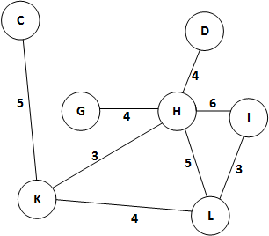
Start – K
Goal – E
OPEN = {C, D, G, I}
CLOSED = {K, H}
g=5
g=7
g=7
g=3
g=9
g=0
g=4

Slide 26
Start – K
Goal – E
OPEN = {C, D, G, I}
CLOSED = {K, H}
g=5
g=7
g=7
g=3
g=9
g(L) + cost(L,I) = 4+2 = 6
6 < 9 ОБНОВЛЯЕМ
g=0
g=4

Slide 27
Start – K
Goal – E
OPEN = {C, I, D, G}
CLOSED = {K, H}
g=5
g=7
g=7
g=3
g=6
g=0
g=4

Slide 28
Start – K
Goal – E
OPEN = {C, I, D, G}
CLOSED = {K, H, L}
g=5
g=7
g=7
g=3
g=6
g=0
g=4

Slide 29
Start – K
Goal – E
OPEN = {C, I, D, G}
CLOSED = {K, H, L}
g=5
g=7
g=7
g=3
g=6
g=0
g=4

Slide 30
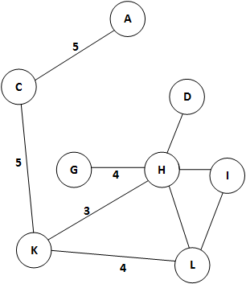
Start – K
Goal – E
OPEN = {C, I, D, G}
CLOSED = {K, H, L}
g=5
g=7
g=7
g=3
g=6
g=0
g=4

Slide 31
Start – K
Goal – E
OPEN = {I, D, G, A}
CLOSED = {K, H, L, C}
g=10
g=5
g=7
g=7
g=3
g=6
g=0
g=4

Slide 32
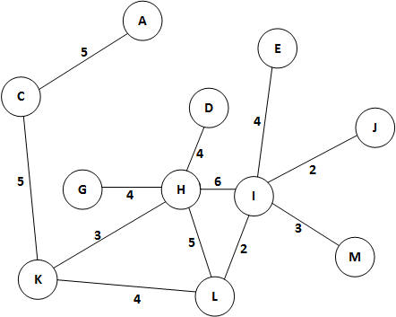
Start – K
Goal – E
OPEN = {I, D, G, A}
CLOSED = {K, H, L, C}
g=10
g=5
g=7
g=7
g=3
g=6
g=0
g=4

Slide 33
Start – K
Goal – E
OPEN = {D, G, J, M, A, E}
CLOSED = {K, H, L, C, I}
g=10
g=10
g=5
g=7
g=8
g=7
g=3
g=6
g=9
g=0
g=4

Slide 34
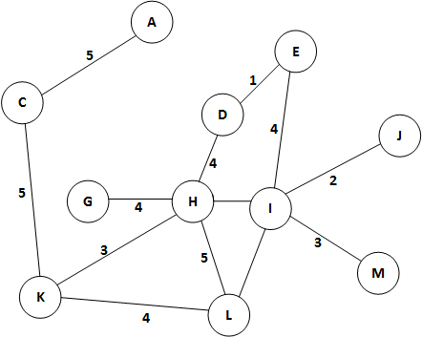
Start – K
Goal – E
OPEN = {D, G, J, M, A, E}
CLOSED = {K, H, L, C, I}
g=10
g=10
g=5
g=7
g=8
6
g=7
g=3
g=6
g=9
g=0
g=4

Slide 35
Start – K
Goal – E
OPEN = {G, E, J, M, A}
CLOSED = {K, H, L, C, I, D}
g=10
g=8
g=5
g=7
g=8
6
g=7
g=3
g=6
g=9
g=0
g=4

Slide 36
Start – K
Goal – E
OPEN = {G, E, J, M, A}
CLOSED = {K, H, L, C, I, D}
g=10
g=8
6
g=5
g=7
g=8
6
g=7
g=3
g=6
g=9
g=0
g=4

Slide 37
Start – K
Goal – E
OPEN = {E, J, M, A}
CLOSED = {K, H, L, C, I, D, G}
g=10
g=8
6
g=5
g=7
g=8
6
g=7
g=3
g=6
g=9
g=0
g=4

Slide 38
Start – K
Goal – E
OPEN = {E, J, M, A}
CLOSED = {K, H, L, C, I, D, G}
g=10
g=8
6
g=5
g=7
g=8
6
g=7
g=3
g=6
g=9
g=0
g=4

Slide 39
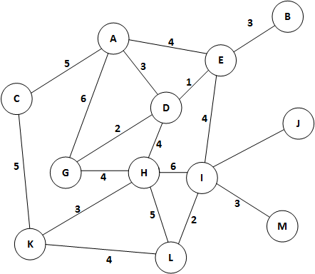
Start – K
Goal – E
OPEN = {J, M, A}
CLOSED = {K, H, L, C, I, D, G, E}
g(E) – cost(E, A) == g(A) ?
g=10
g=8
g=5
g=7
g=8
6
g=7
g=3
g=6
g=9
g=0
g=4

Slide 40
Start – K
Goal – E
OPEN = {J, M, A}
CLOSED = {K, H, L, C, I, D, G, E}
g(E) – cost(E, A) == g(A) ?
НЕТ! 8 – 4 != 10
g=10
g=8
g=5
g=7
g=8
6
g=7
g=3
g=6
g=9
g=0
g=4

Slide 41
Start – K
Goal – E
OPEN = {J, M, A}
CLOSED = {K, H, L, C, I, D, G, E}
g(E) – cost(E, B) == g(B) ?
g=10
g=8
g=5
g=7
g=8
6
g=7
g=3
g=6
g=9
g=0
g=4

Slide 42
Start – K
Goal – E
OPEN = {J, M, A}
CLOSED = {K, H, L, C, I, D, G, E}
g(E) – cost(E, B) == g(B) ?
НЕТ! 8 – 3 != Infinity
g=10
g=8
g=5
g=7
g=8
6
g=7
g=3
g=6
g=9
g=0
g=4

Slide 43
Start – K
Goal – E
OPEN = {J, M, A}
CLOSED = {K, H, L, C, I, D, G, E}
g(E) – cost(E, D) == g(D) ?
g=10
g=8
g=5
g=7
g=8
6
g=7
g=3
g=6
g=9
g=0
g=4

Slide 44
Start – K
Goal – E
OPEN = {J, M, A}
CLOSED = {K, H, L, C, I, D, G, E}
g(E) – cost(E, D) == g(D) ?
ДА! 8 – 1 == 7
D – родитель вершины E
g=10
g=8
g=5
g=7
g=8
6
g=7
g=3
g=6
g=9
g=0
g=4

Slide 45
Start – K
Goal – E
OPEN = {J, M, A}
CLOSED = {K, H, L, C, I, D, G, E}
g=10
g=8
g=5
g=7
g=8
6
g=7
g=3
g=6
g=9
g=0
g=4

Slide 46
Start – K
Goal – E
OPEN = {J, M, A}
CLOSED = {K, H, L, C, I, D, G, E}
g=10
g=8
g=5
g=7
g=8
6
g=7
g=3
g=6
g=9
g=0
g=4
Optimal path(K, E): K -> H -> D -> E
Cost of optimal path = 8

